Slide 1
ПГ по електротехника – Варна
Световен ден за възпоменание на жертвите от ПТП
2024 г.

Slide 2
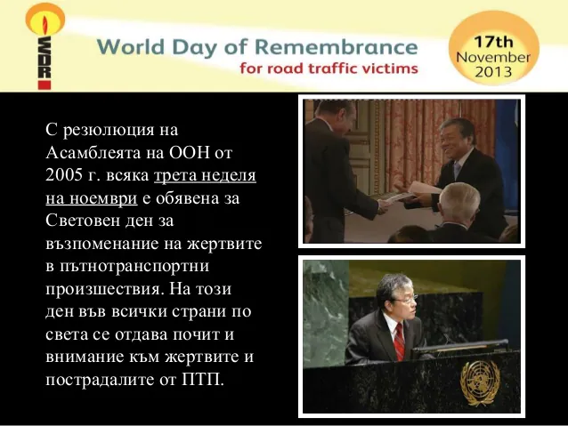
Началото на инициативата е поставено през 1995 г. от Европейската федерация на жертвите на ПТП.
През 2005 г. е обявен с резолюция на ООН за Световен ден за възпоменание, отбелязван всяка година на третата неделя от месец ноември.

Slide 3

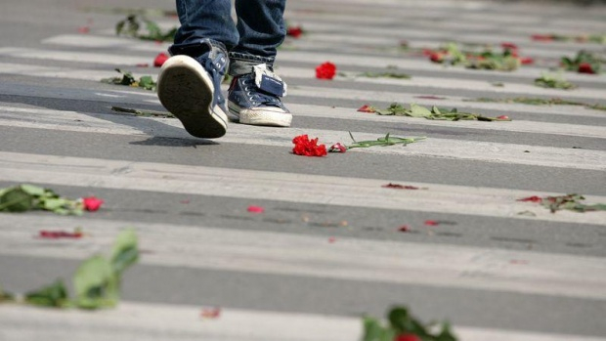
Цели на WDOR 2024
Цел на WDoR е да осигури платформа за жертвите на ПТП и техните семейства:
Да се отдаде почит на всички загинали и тежко ранени по пътищата хора;
Да се оказва признание на решаващата работа на службите за спешна помощ;
Да се търси правна отговорност на виновните за смъртните случаи и наранявания по пътищата;

Slide 4
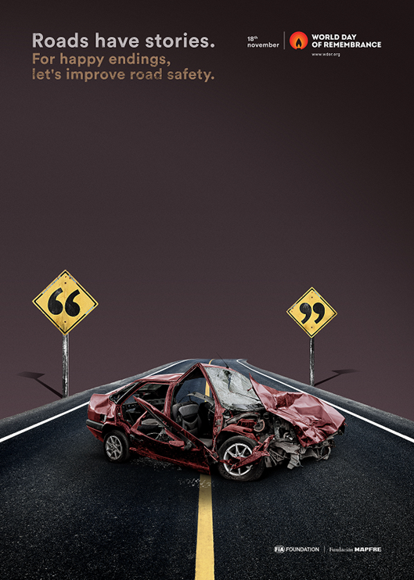
Цели на WDоR 2024
Да се съдейства за подкрепа на жертвите на ПТП и на техните семействата;
Да се насърчават действия за предотвратяване на смъртни случаи и наранявания по пътищата.

Slide 5

Цели на WDоR 2024
През 2024 г. фокусът е върху намаляването на скоростта на движение, предотвратяването на смъртните случаи и нараняванията на пешеходци и всички уязвими участници в движението.

Slide 6
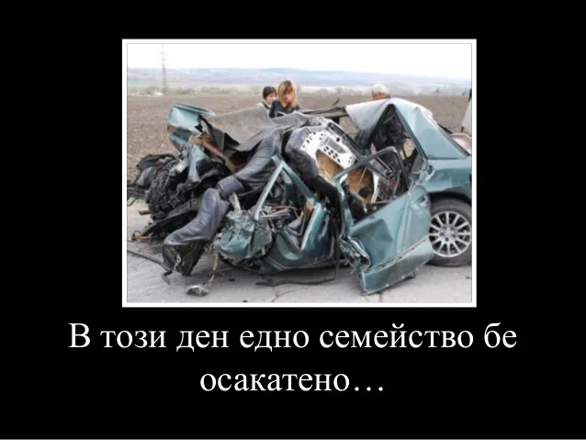
Цели на WDоR 2024
Глобалното събитие е замислено за да си спомним жертвите, убити или ранени по световните пътища, да признаем за скръбта на семействата и общността.

Slide 7

Глобална седмица на пътната безопасност
Инициативата преминава под мотото „Помним, подкрепяме, действаме“.
Помним загиналите, Подкрепяме пострадалите, Действаме за по-добра реакция при катастрофи.

Slide 8
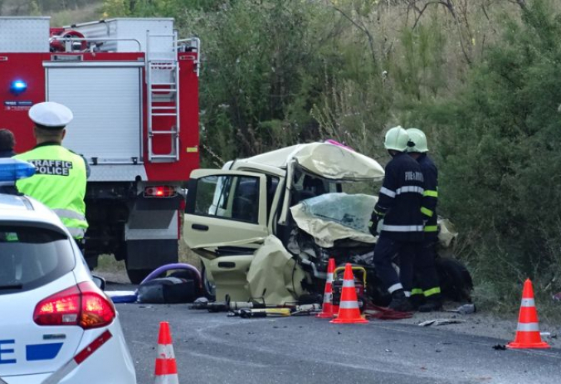
Тези смъртни случаи можеха да бъдат предотвратени:
Всеки 24 секунди в света загива майка, баща, брат, сестра, приятел, братовчед, колега. Нарушаването на правилата за движение е заплаха за нашето здраве и живот.

Slide 9
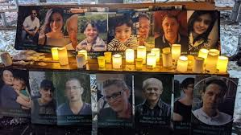
Отговорни на пътя
Нека на този ден се вгледаме в поведението си като пешеходци, водачи и пътници. Безопасността на пътя е споделена отговорност, голяма част от пътните инциденти са предвидими и могат да бъдат предотвратени.

Slide 10

Права и задължения на пешеходците
Да спазват Закона за движение по пътищата;
Да пресичат само на определените места;
Да се оглеждат като пресичат;
Да преминават само на зелена светлина на светофара.

Slide 11
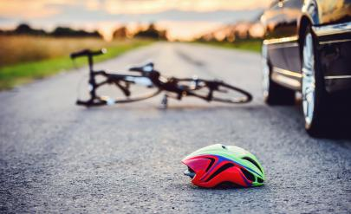
Права и задължения на велосипедистите
Да имат светлоотразителна жилетка вечер;
Да носят каска;
Като пресичат по пешеходната пътека , да са слезли от колелото и да го бутат;
Като завиват да дават знак с ръка;
Вечер да имат работещи светлини и стопове.

Slide 12

Съвети към водачите на ППС
Не карай пил! Стигни жив!
Не сядай зад волана, ако си употребил алкохол и упойващи вещества!
Около 25% от всички ПТП в Европа са свързани с употребата на тези вещества.

Slide 13

Съвети към водачите на ППС
Пиши, когато стигнеш!
Разсеяното шофиране отклонява Вашето внимание. Ползването на телефон, храненето или пиенето, смяната на радиостанция, настройването на навигационната система, разговорите с хората в автомобила – отклоняват вниманието и могат да бъдат причини за възникване на ПТП.

Slide 14
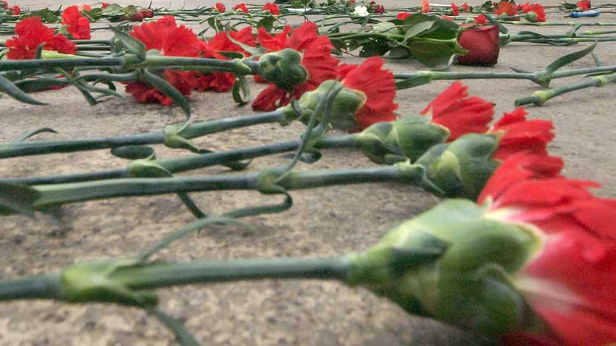
Нека помислим малко
Преди да тръгнем по пътя, нека помислим …

Slide 15

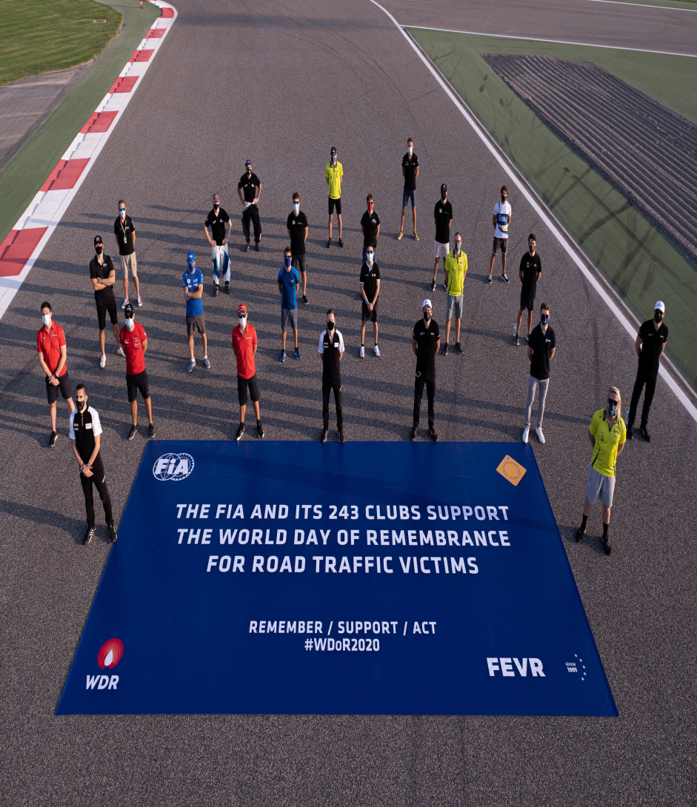
Няма нищо по-ценно от човешкия живот!

Slide 16
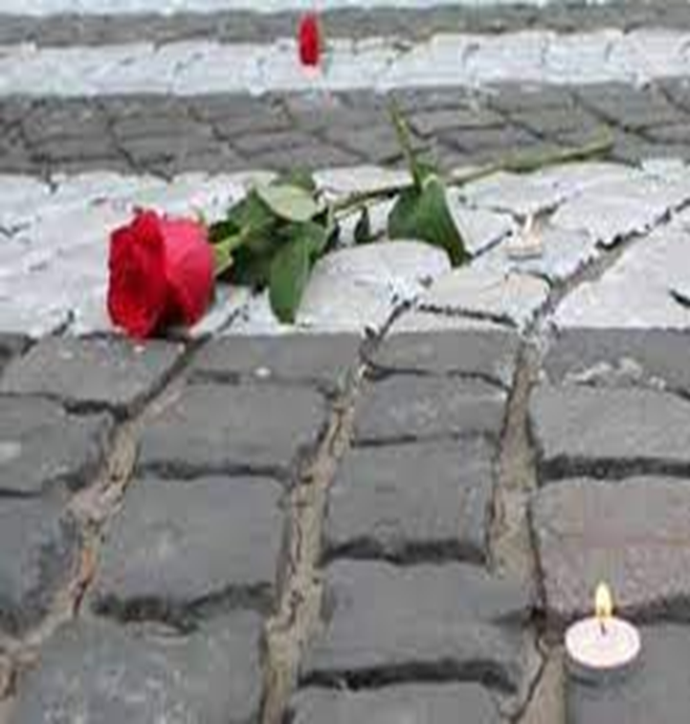
Памет на загиналите!
На този ден в памет на загиналите и страдащите, в името на живота и здравето нека се обединим за повече толерантност, етика и уважение!
Нека променим поведението си като участници в движението да намалим смъртните случаи и пострадалите по пътищата!

